Slide 1
MANAGEMENT VEŘEJNÉ SPRÁVY

Slide 2
Kontakt
Právnická fakulta, MUNI Ing. Mgr. Lada Vejmělková
461836@mail.muni.cz
ladavejmelkova@gmail.com

Slide 3
Doporučená literatura
KERLINOVÁ, Alena a Eva TOMÁŠKOVÁ. Management veřejné správy. 2. dotisk 1. vyd. Brno: Masarykova univerzita, 2019, 132 s. Učebnice Právnické fakulty MU, sv. 511. ISBN 978-80-210-6918-3. Kapitola lidské zdroje.
Další literatura viz Seznam použitých zdrojů.

Slide 4
Co se dnes dozvíte
1
2
Personální práce a personální činnosti
Základní charakteristiky lidských zdrojů a HR managementu
3
Státní zaměstnanci
4
Umělá inteligence

Slide 5
LIDSKÉ ZDROJE

Slide 6
„Úspěch organizace závisí na tom, jaké lidi máme a jak dokážeme využít jejich potenciál.“
Peter Ferdinand Drucker

Slide 7
Lidské zdroje – základní charakteristika
Zdroje v organizaci: materiální, finanční, informační a lidské
Lidské zdroje: základní a nejdůležitější součást organizace tvořené lidmi. Jedná se o zaměstnance, kteří přináší své znalosti, dovednosti, zkušenosti a schopnosti za účelem dosahování cílů organizace.
?Problematika? umělé inteligence: nahrazování pracovních míst v soukromém i veřejném sektoru.
Lidské zdroje ve veřejném versus soukromém sektoru: pohled zaměstnance versus pohled zaměstnavatele.
Odlišnosti například v pojetí cílů, financování, právního rámce, odměňování, organizační kultury.
Shoda u jednotlivých personálních činností: například získávání a výběr zaměstnanců, jejich vzdělávání, odměňování.

Slide 8
Management lidských zdrojů (HR, Human Resources Management)
Management lidských zdrojů: tvoří tu část řízení organizace, která se zaměřuje na vše, co se týká člověka v souvislosti s pracovním procesem. Cílem je zajistit organizaci potřebný počet kompetentních a motivovaných pracovníků, kteří pomohou naplnit strategické cíle organizace.
Přínosy: dostatek výkonných, motivovaných a angažovaných zaměstnanců přispívajících k naplňování cílů organizace.
Personalista: zaměstnanec zajišťující výkon personálních činností, HR specialista.
Personální manažer: pracovní role složená z pozice manažera, leadera a HR specialisty. Manažer řídí lidské zdroje, tj. definuje úkoly, předává informace, motivuje a rozvíjí zaměstnance. Leader vytváří strategii lidských zdrojů, kterou dokáže „prodat“ lidem uvnitř organizace. Jako HR specialista personální manažer vykonává specifické personální činnosti, například vede výběrové řízení.

Slide 9
Vývoj personální práce
PERSONÁLNÍ PRÁCE
4. VLNA
Řízení intelektuálního kapitálu
3. VLNA
Řízení lidských zdrojů
2. VLNA
Personální řízení
1. VLNA
Personální administrativa (správa)

Slide 10
Vývoj personální práce
Personální administrativa: administrativní účely a zajištění personálních činností vyplývajících z právních předpisů. Od 10. let 20. století.
Personální řízení: lidský kapitál jako konkurenční výhoda, rozsáhlejší pravomoc personalistů, operativní úroveň. Od 40. let 20. století.
Řízení lidských zdrojů: strategický přístup ke všem personálním činnostem, každodenní náplň všech vedoucích pracovníků. Od (50.) 80. let 20. století.
Řízení intelektuálního kapitálu: komplexní soubor řízení lidí skrze znalosti a zkušenosti zaměstnanců, technologie, marketing, organizační strukturu organizace, výzkum a vývoj, software nebo síť zákazníků a dodavatelů.
V souvislosti s velikostí organizace dle počtu zaměstnanců, zaměřením organizace apod. lze využít jednotlivé koncepty vývoje personální práce. Nejvyužívanější je prozatím řízení lidských zdrojů.

Slide 11
Personální činnost | Obsah personální činnosti
Vytváření a analýza pracovních míst | definice pracovních úkolů (povinnosti, pravomoci, odpovědnost)
 | seskupování do pracovních míst
 | popis a specifikace pracovních míst
Plánování lidských zdrojů | plánování potřeby, jejího pokrytí a personálního rozvoje zaměstnanců
 | zpracování plánů personálních činností
Obsazování volných pracovních míst | obsazování nově vytvořených nebo uvolněných pracovních míst
 | získávání a výběr zaměstnanců
 | přijímání zaměstnanců a jejich adaptace
Řízení pracovního výkonu a hodnocení zaměstnanců | usměrňování a podněcování zaměstnanců k vykonávání sjednané práce
 | zajištění dosahování požadovaného výkonu
 | zpětná vazba zaměstnancům
Odměňování zaměstnanců | oceňování zaměstnanců
 | stimulování zaměstnanců
Vzdělávání zaměstnanců | vytváření a rozšiřování znalostí, schopností a dovedností zaměstnanců
Péče o zaměstnance | dosahování příznivých hodnot všech skutečností, jež mohou působit jako pracovní stres pro zaměstnance (pracovní doba, prostředí a vztahy)
Využívání personálního informačního systému | zpracování personálních údajů, vyplývajících z právních předpisů
 | zabezpečování personální práce

Slide 12
Státní zaměstnanci
1. Dle zákona o státní službě je státní zaměstnanec fyzická osoba, která byla přijata do služebního poměru (Zákon o státní službě). 2. Zaměstnanci organizačních složek státu a příspěvkových organizací státu. 3. Všichni zaměstnanci, kteří jsou placeni z veřejných peněz.
Modely řízení státních zaměstnanců:
Kariérní systém – uzavřenost, jasná formulace požadavků na zaměstnance, podmínek kariérního růstu a způsobů hodnocení.
+ personální stabilita a společensky prestižní zaměstnání
– omezená prostupnost soukromého sektoru
Poziční systém – uzavřenost, jasná formulace požadavků na zaměstnance, podmínek kariérního růstu a způsobů hodnocení.
+ personální stabilita a společensky prestižní zaměstnání
– omezená prostupnost soukromého sektoru
.

Slide 13
Státní zaměstnanci
Ekonomicky aktivní obyvatelstvo v ČR v lednu 2024
Počet zaměstnaných 15–64 let (tis.) |  |  | Počet nezaměstnaných 15–64 let (tis.)
celkem | muži | ženy | celkem | muži | ženy
4899,7 | 2722,6 | 2177,2 | 150,9 | 68,6 | 82,2
2024
73.232 úředníků; 76 % ženy a 24 % muži; 54 % středoškolské vzdělání
487.591 zaměstnanců organizačních složek a příspěvkových organizací státu
Cca 1 milion zaměstnanců hrazených z veřejných financí (20 % ekonomicky aktivních obyvatel)
Zdroj: ČSÚ (2024)

Slide 14
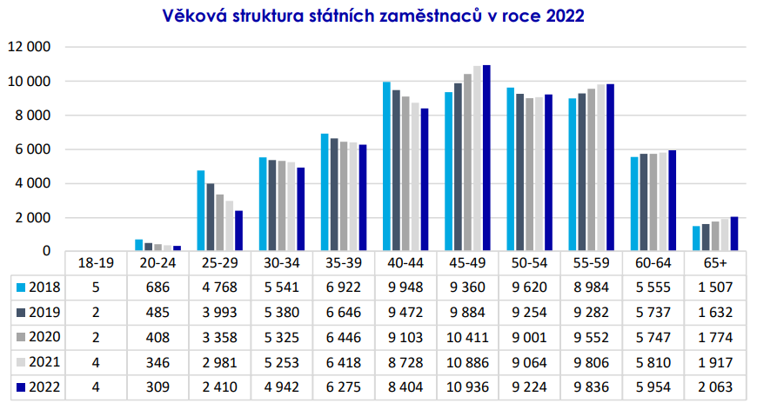
Zdroj: Ministerstvo vnitra ČR (2023)

Slide 15
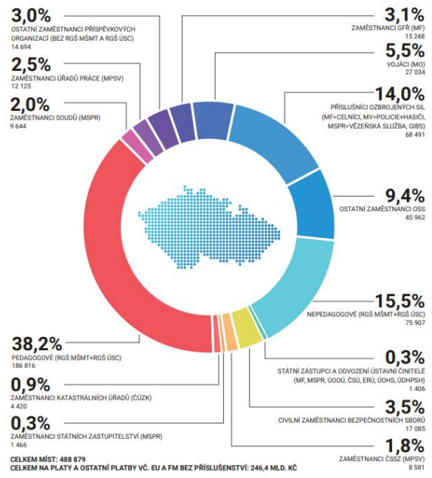
Zdroj: Ministerstvo vnitra ČR (2023)

Slide 16
Umělá inteligence (AI, Artificial Intelligence)
2 přístupy vnímání AI: zánik pracovních míst vs. vznik nových pracovních míst.
Dopad integrace AI na 60 % pracovních míst v rozvinutých ekonomikách (snížení pracovních míst vlivem automatizace o 5,5 %; vyšší dopad na ženy).
Dopad integrace AI na 40 % pracovních míst v rozvíjejících se ekonomikách (snížení pracovních míst vlivem automatizace o 0,4 %; vyšší dopad na ženy).
Shoda: změna pracovní náplně u pracovních míst integrujících AI.
Snížení úřednických míst v ČR o 3,5 % (2636 míst).
Ministerstvo práce: nasazování chat-botů a voice-botů.
Vyšší produktivita zaměstnanců využívající AI, využití ChatGPT a dalších nástrojů AI, zvyšování nerovnosti mezi zaměstnanci.
Prekarizace: nejistota, nahrazování plných úvazků zkrácenými (Mezinárodní organizace práce, 2023; Mezinárodní měnový fond, 2023).

Slide 17
LÉKAŘ
TRUHLÁŘ
PROGRAMÁTOR
PRACOVNÍK CALL-CENTRA
PŘEKLADATEL
KADEŘNÍK
INSTRUKTOR AUTOŠKOLY
ZDRAVOTNÍ SESTRA
UČITEL
ZPRACOVATEL TEXTŮ
VČELAŘ

Slide 18
Vytváření a analýza pracovních míst
Analýza pracovních míst: proces popisu a shromažďování informací o pracovních místech, jejich úloze a činnostech.
Zásadní role při plánování personálních zdrojů a zajišťování chodu organizace.
Eliminace překrývání pracovních činností.
Zvýšení transparentnosti organizace.
Zdroje informací: držitel pracovního místa (problematika zkreslení), nezávislý pozorovatel, nadřízený, spolupracovníci, podřízený, písemné materiály.
Metody získávání informací: pozorování, rozhovor, dotazníky, deník pracovníka.
Problematika překrývání pracovních míst v organizaci veřejné správy.

Slide 19
Získávání zaměstnanců
Získávání zaměstnanců: navázání kontaktu mezi zaměstnavatelem a potenciálním zaměstnancem. Jedná se o oboustranný proces, kdy na jedné straně stojí organizace jako zaměstnavatel a vyhledává na trhu práce potřebnou pracovní sílu, na druhé straně stojí potenciální zaměstnanec, který na trhu práce nabízí svůj výrobní faktor, tj. práci a vybírá si z nabídek konkurenčních organizací.
Vnitřní zdroje: zaměstnanci organizace.
Vnější zdroje: volná pracovní síla na trhu práce, absolventi škol, zaměstnanci ostatních organizací.
Vlastní síly: personální útvar organizace.
Vnější síly: recruitmentové nebo zprostředkovatelské společnosti, headhunting, temporary help.
Metody: on-line, nástěnka, tisk, personální agentury, Úřad práce, školy, doporučení, přímé oslovení, uchazeč se nabízí sám, veletrh pracovních příležitostí.

Slide 20
ZDROJE | SÍLY
 | Vlastní |  | Cizí
 | výhody | nevýhody | výhody | nevýhody
Interní | znalost firemní kultury | profesní slepota | objektivita a nezatížený pohled | nákladovost získávání a výběru pracovníků
 | znalost firemního prostředí | tendence ke kontinuitě | výběr nehledí na zájmové skupiny uvnitř organizace
 | nižší nákladovost procesu |  |  | nižší citlivost k hodnotám organizace
 |  | vyhýbání se netradičním řešením
 | není nutná adaptace |  | není nutná adaptace
Externí | „nová krev“ za nižší náklady | delší adaptační proces | znalost externího trhu práce | delší adaptační proces
 | příchod člověka, který není „zaháčkovaný" do vztahů organizace | snaha vybírat někoho, kdo zapadne, než nositele změny | velká zkušenost s výběrem | vyšší nákladovost
 |  |  | příchod člověka, který není „zaháčkovaný" do vztahů organizace | nižší citlivost k firemnímu prostředí

Slide 21
Výběr zaměstnanců
Výběr zaměstnanců: proces rozpoznání, který z uchazečů bude pravděpodobně nejvíce vyhovující požadavkům obsazovaného pracovního místa.
Metody výběru: analýza dokumentace (životopis, motivační dopis, firemní dotazník, osobní dotazník, reference, pracovní posudek, lékařské vyšetření), testy pracovní způsobilosti (test inteligence, osobnosti, schopností, znalostí a dovedností), výběrové řízní (pohovor, assessment centrum, simulované situace).
Do procesu výběru by měly být zařazeny metody, jejichž validita je vyšší než 0,4:
strukturovaný pohovor – 0,62;
simulované situace – 0,55;
testy schopností – 0,54;
Assessment Centre – 0,41;
životopis – 0,4;
test osobnosti – 0,38;
nestrukturovaný pohovor – 0,31;
reference – 0,13;
astrologie a grafologie – 0.

Slide 22
Hodnocení výkonnosti a odměňování
Hodnocení výkonnosti je strukturovaný systém měření, hodnocení a ovlivňování zaměstnanců, jejich postojů, chování a výsledků.
Formální hodnocení: plánované, systematické a standardizované hodnocení na konci hodnotícího období. Zpravidla se jedná o hodnotící rozhovor.
Neformální hodnocení: průběžné hodnocení při výkonu každodenní činnosti.
Odměňování zaměstnanců: poskytování hmotných a nehmotných pobídek zaměstnanci za odvedenou práci. Úzce spojeno s motivací zaměstnance.
Hmotné pobídky: zpravidla finanční (mzda/plat) nebo přímo vyjádřitelné penězi (stravenkový paušál apod.).
Nehmotné pobídky: vzdělávání, kariérní růst, well-being, home-office, stravování, ubytování apod.

Slide 23
Hodnocení výkonnosti a odměňování
1. Mzda = cena práce v soukromém sektoru.
Minimální = nejnižší právně přípustná mzda, kterou je zaměstnavatel povinen poskytovat zaměstnanci za práci v pracovněprávním vztahu. 2024 = 18.900 Kč
Zaručená = představuje nejnižší stanovenou mzdu za práci s ohledem na složitost a namáhavost vykonávané práce – 8 pracovních skupin. 2024 = 18.900 – 37.800 Kč
Průměrná = je podíl mezd bez ostatních osobních nákladů připadající na jednoho zaměstnance evidenčního počtu za měsíc. 2024 = 43.967 Kč
2. Plat = cena práce ve veřejné správě. Plat vychází z platových tabulek, které obsahují platovou třídu (16 tříd) a platový stupeň (12 stupňů). Platové třídy se přiřazují podle podle dosaženého vzdělání a složitosti a odpovědnosti práce. Platové stupně jsou určeny dle dosažené praxe. Jedná se o základní hrubý plat, na který má zaměstnanec ve státní správě nárok. Specifikace v rámci Nařízení vlády o katalogu prací ve veřejných službách a správě.

Slide 24
Seznam použitých zdrojů
ARMSTRONG, Michael. Řízení lidských zdrojů: nejnovější trendy a postupy. 10. vyd. Praha: Grada, 2007. ISBN 978-80-247-1407-3.
ARMSTRONG, Michael a Stephen TAYLOR. Řízení lidských zdrojů: moderní pojetí a postupy. 13. vyd. Přeložil Martin ŠIKÝŘ. Praha: Grada Publishing, 2015. ISBN 978-80-247-5258-7.
ČSÚ, 2024. Počet ekonomických subjektů dle institucionálních sektorů v ČR. Online. ČSÚ. Dostupné z: https://www.czso.cz/csu/czso/res_cr. [cit. 2024-05-02].
Ministerstvo vnitra ČR, 2024. Státní zaměstnanec. Online. MVČR. Dostupné z: https://www.mvcr.cz/sluzba/clanek/obecne-informace.aspx?q=Y2hudW09Mg%3D%3D. [cit. 2024-05-02].
DVOŘÁKOVÁ, Zuzana. Řízení lidských zdrojů. Praha: C.H. Beck, 2012. Beckova edice ekonomie. ISBN 978-80-7400-347-9.
KERLINOVÁ, Alena a Eva TOMÁŠKOVÁ. Management veřejné správy. 2. dotisk 1. vyd. Brno: Masarykova univerzita, 2019, 132 s. Učebnice Právnické fakulty MU, sv. 511. ISBN 978-80-210-6918-3
Ministerstvo vnitra ČR, 2024. Výroční zpráva o stavu veřejné správy. Online. MVČR. Dostupné z: https://www.mvcr.cz/clanek/vyrocni-zpravy-o-stavu-verejne-spravy.aspx. [cit. 2024-05-02].
MUSCALU, Emanoil. Sources of Human Resources Recruitment Organization. Revista Academiei Fortelor Terestre [online]. 2015, roč. 20 č. 3, s. 351–359 [cit. 2024-05-02]. Dostupné z: <http://www.armyacademy.ro/reviste/rev3_2015/MUSCALU.pdf>. ISSN 1582-6384.
ULRICH, David. Nová éra řízení lidských zdrojů – ze servisu partnerem: šest kompetencí pro HR budoucnosti. Praha: Grada, 2014. ISBN 978-80-247-5090-3.
WILTON, Nick. An Introduction to Human Resource Management. 2nd ed. London: Sage, 2013. ISBN 978-1-4462-5584-1.

Slide 25
DĚKUJI ZA POZORNOST

